Slide 1
Тема: Санитарный режим аптечной организации МДК 03.01. «Организация деятельности аптеки и её структурных подразделений» по специальности 33.02.01 Фармация
Федеральное государственное бюджетное образовательное учреждение высшего образования «Красноярский государственный медицинский университет имени профессора В.Ф. Войно-Ясенецкого» Министерства здравоохранения и социального развития Российской Федерации
Фармацевтический колледж
Выполнил студент 2 курса
201 группы: Винникова А. В.
Преподаватель: Казакова Е. Н.
Красноярск, 2021 г.

Slide 2
Содержание
Введение
Нормативная документация, регламентирующая санрежим в аптечной организации
Санитарные требования к помещениям и оборудованию аптеки.
Санитарное содержание помещений, оборудования, инвентаря.
Санитарно-гигиенические требования к персоналу аптеки.

Slide 3
Введение
Место прохождения практической подготовки: Аптека №130 АО «Губернские аптеки», пр-т Мира, 132
Общий руководитель – Шестакова Светлана Михайловна, зав.аптекой
Непосредственный руководитель – Савченко Яна Викторовна, зав.ОГЛФ
Проходила практику в срок с 16 июня по 29 июня 2021г.

Slide 4
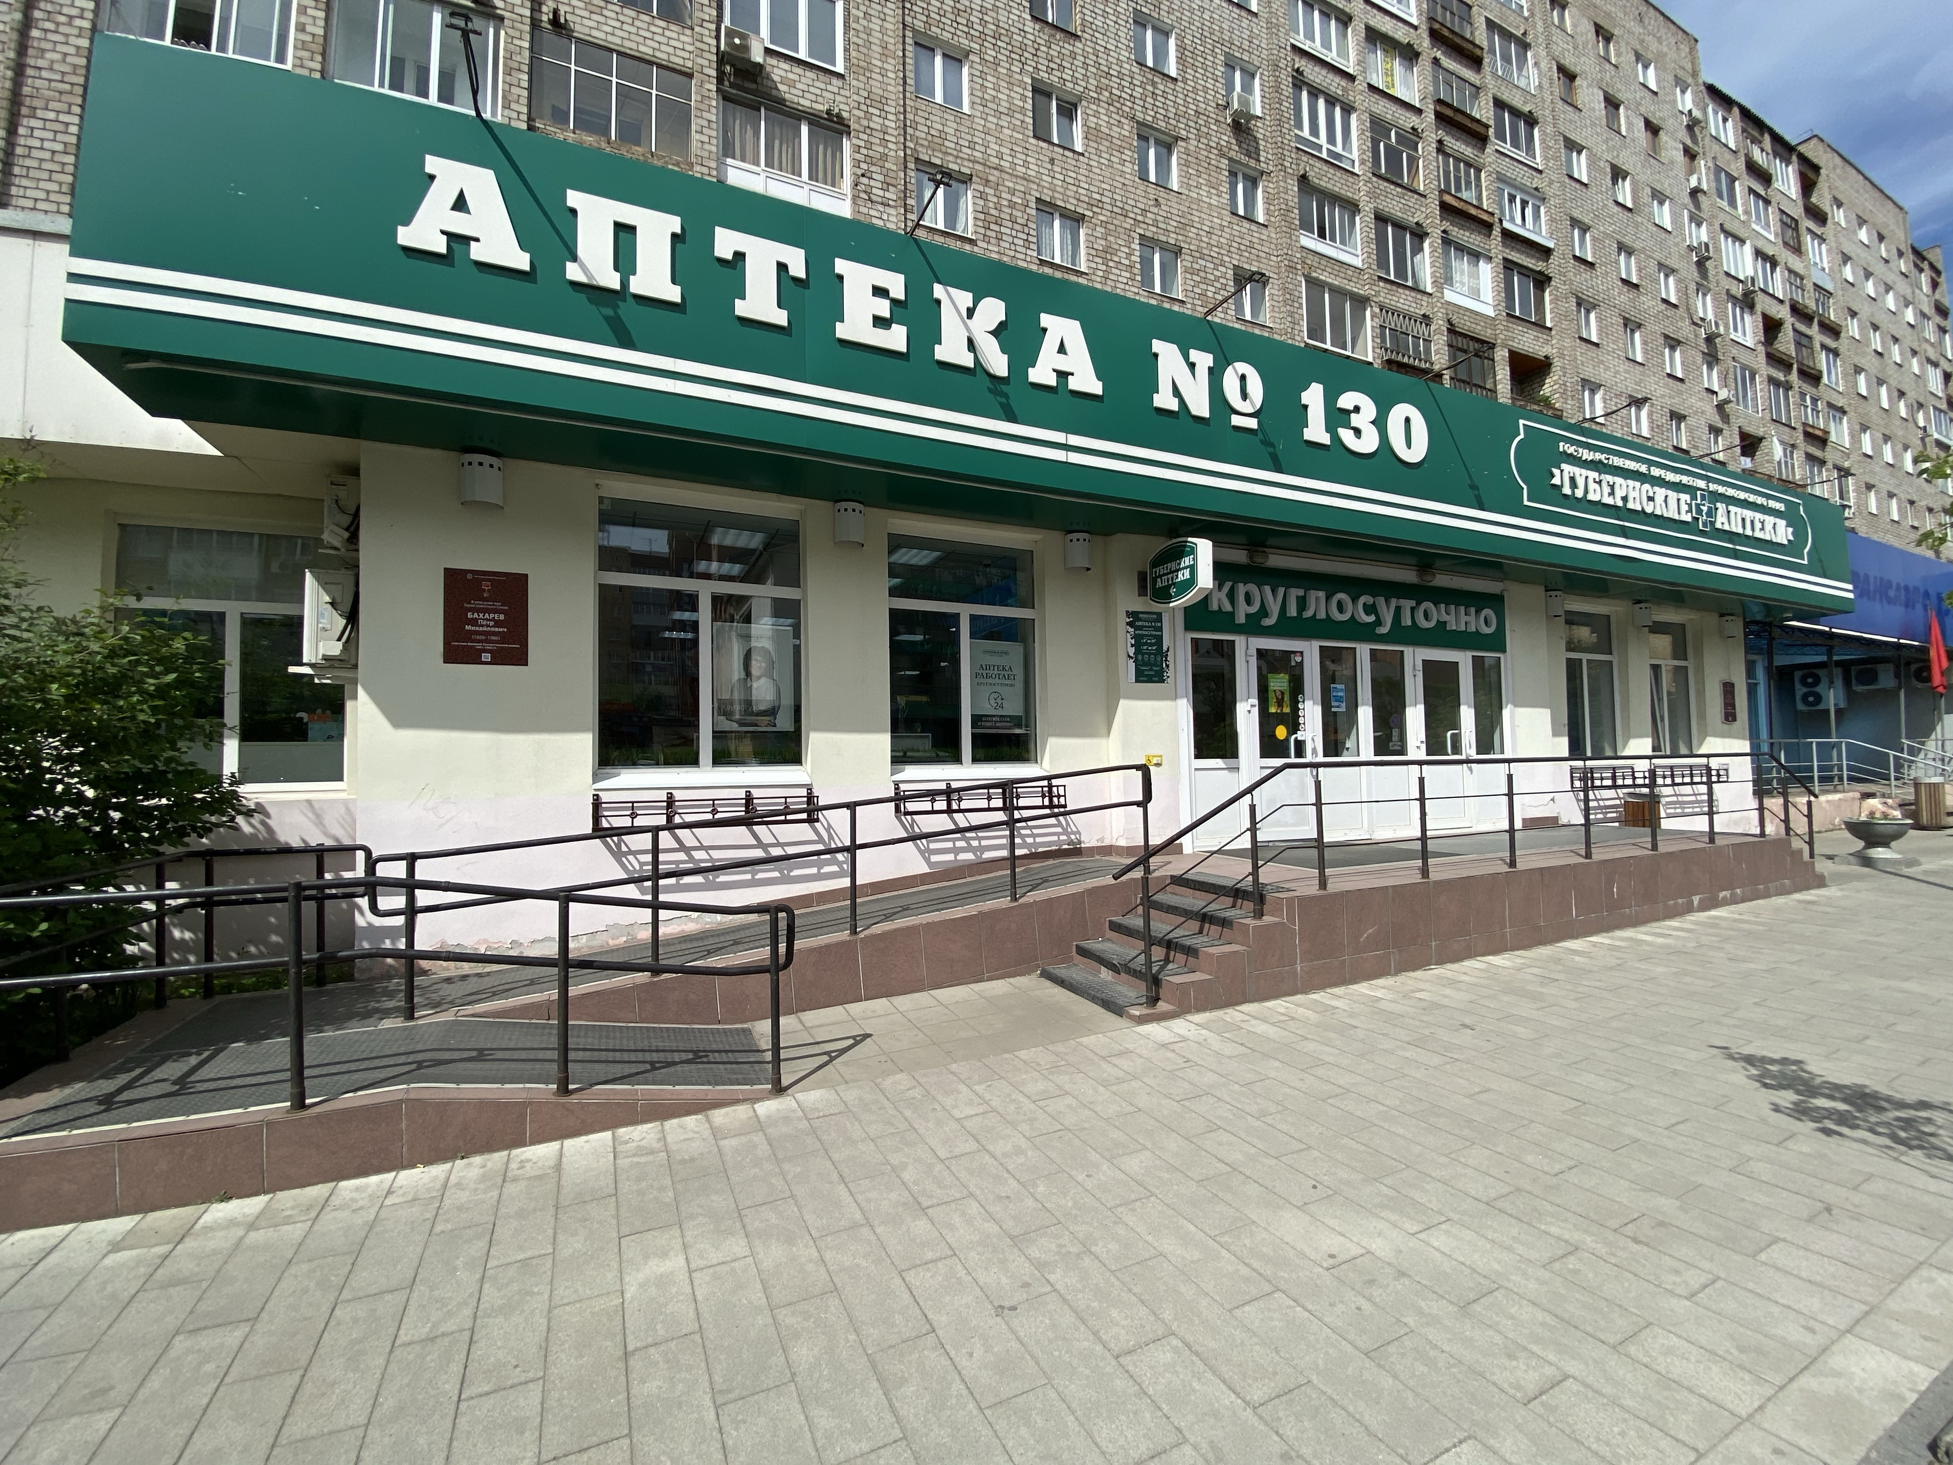
Аптека находится в центре города, в жилом десятиэтажном доме. Рядом с аптекой располагаются жилые многоквартирные дома, детские сады, лицей, больницы (Красноярская межрайонная детская клиническая больница №1; Клиническая больница РЖД – медицина), автобусные остановки.
Формат аптеки – традиционная. Аптека включает следующие отделы:
Отдел готовых лекарственных форм (безрецептурного и рецептурного отпуска);
Льготный отдел;
Отдел ортопедии.

Slide 5
Нормативная документация, регламентирующая санитарный режим в аптечной организации
Требования, предъявляемые к санитарному режиму аптечной организации и личной гигиене работников аптеки, утверждены:
СПАСИБО 2.1.3678-20 V. Санитарно-эпидемиологические требования при предоставлении услуг АО;
приказом № 647 от 31 августа 2016 г. Об утверждении правил надлежащей аптечной практики лекарственных препаратов для медицинского применения.

Slide 6
Санитарные требования к помещениям и оборудованию аптеки
Перед входом в аптеку установлено приспособление для очистки обуви от грязи. Очистка самого приспособления проводиться по мере необходимости, но не реже 1 раза в день.
Материалы покрытия помещения антистатические и имеют гигиенические сертификаты (водостойкие краски, эмали или кафельные глазурованные плитки светлых тонов).

Slide 7
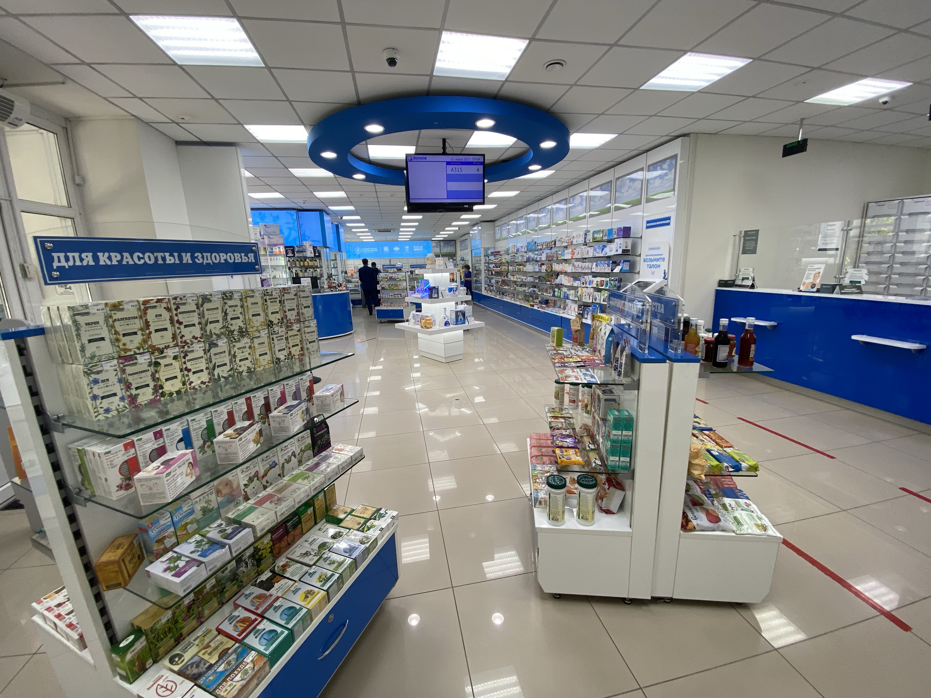
Помещение аптеки имеет как естественное, так и искусственное освещение.
Общее искусственное освещение предусмотрено во всех помещениях.
Искусственное освещение осуществляется люминисцентными лампами.

Slide 8
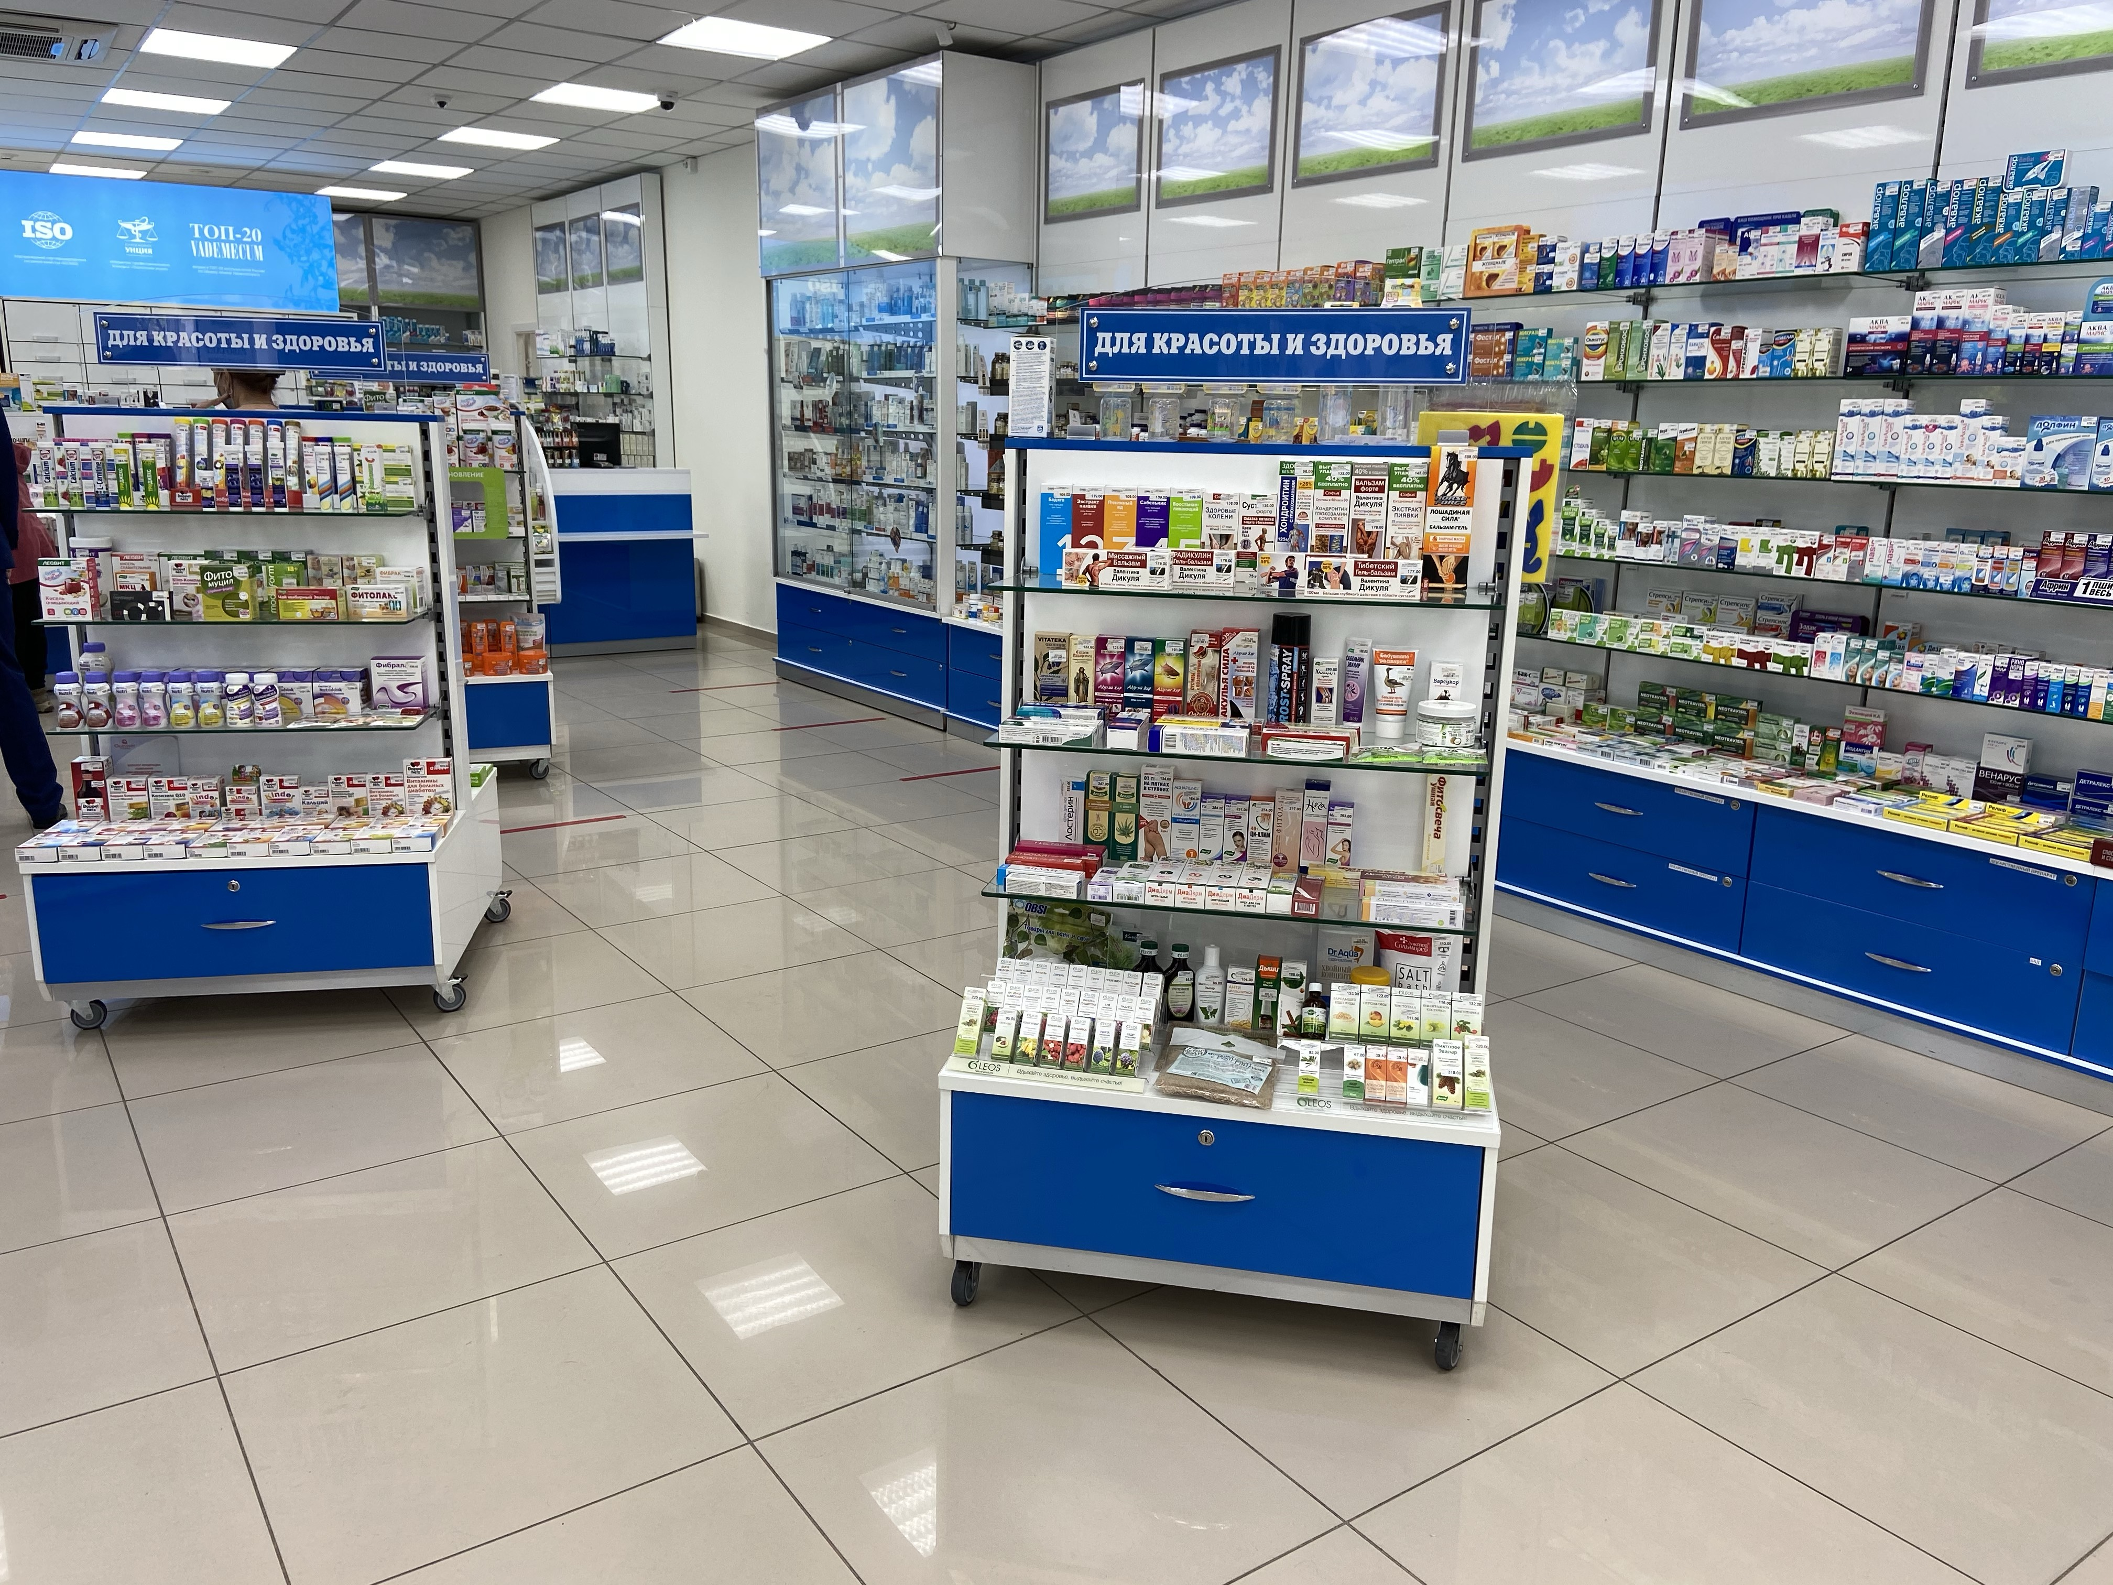
Оборудование установлено на расстоянии не менее 0,5 метров от стен или другого оборудования, чтобы иметь доступ для очистки, дезинфекции, ремонта, технического обслуживания, также для того, чтобы обеспечивать доступ к товарам аптечного ассортимента, свободный проход работников. Оборудование не загораживает естественный или искусственный источник света и загромождает проходы.

Slide 9
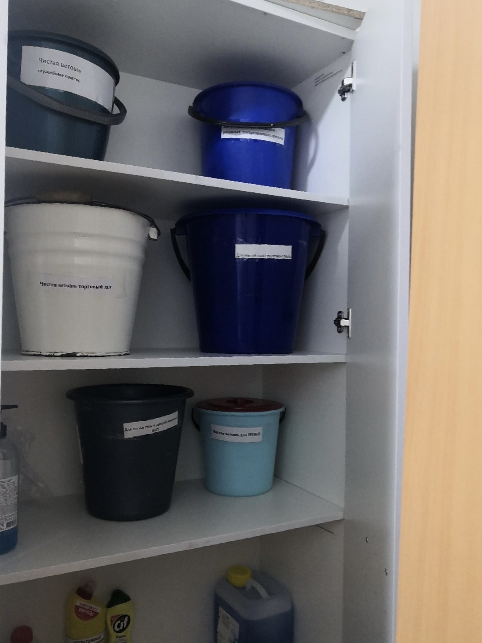
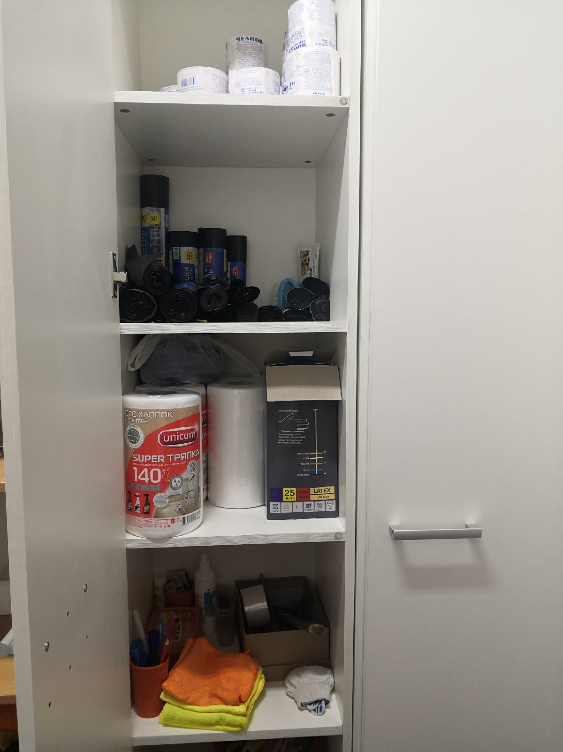
Санитарное содержание помещений, оборудования, инвентаря.
Перед началом работы проводят влажную уборку помещений (полов и оборудования) с применением дезинфицирующих средств. Сухая уборка помещений запрещена.

Slide 10
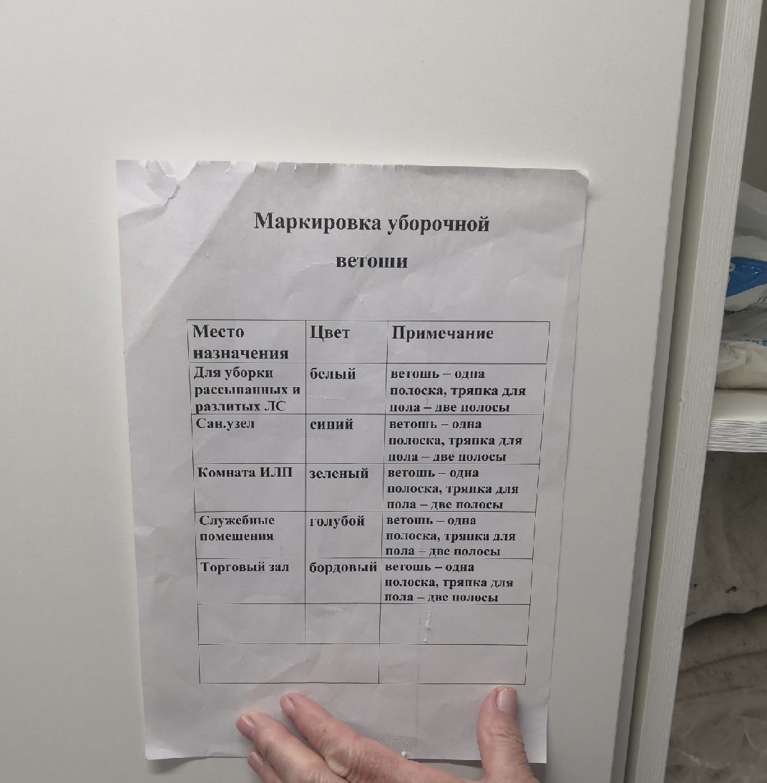
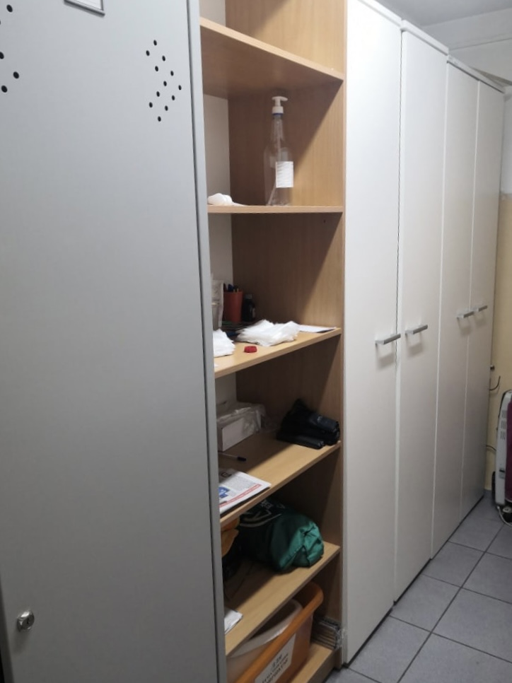
Уборочный инвентарь промаркирован и использован строго по назначению. Хранение его осуществляют в специально выделенном месте (комната, шкафы) раздельно.
Санитарный день в аптеках проводят 1 раз в месяц

Slide 11
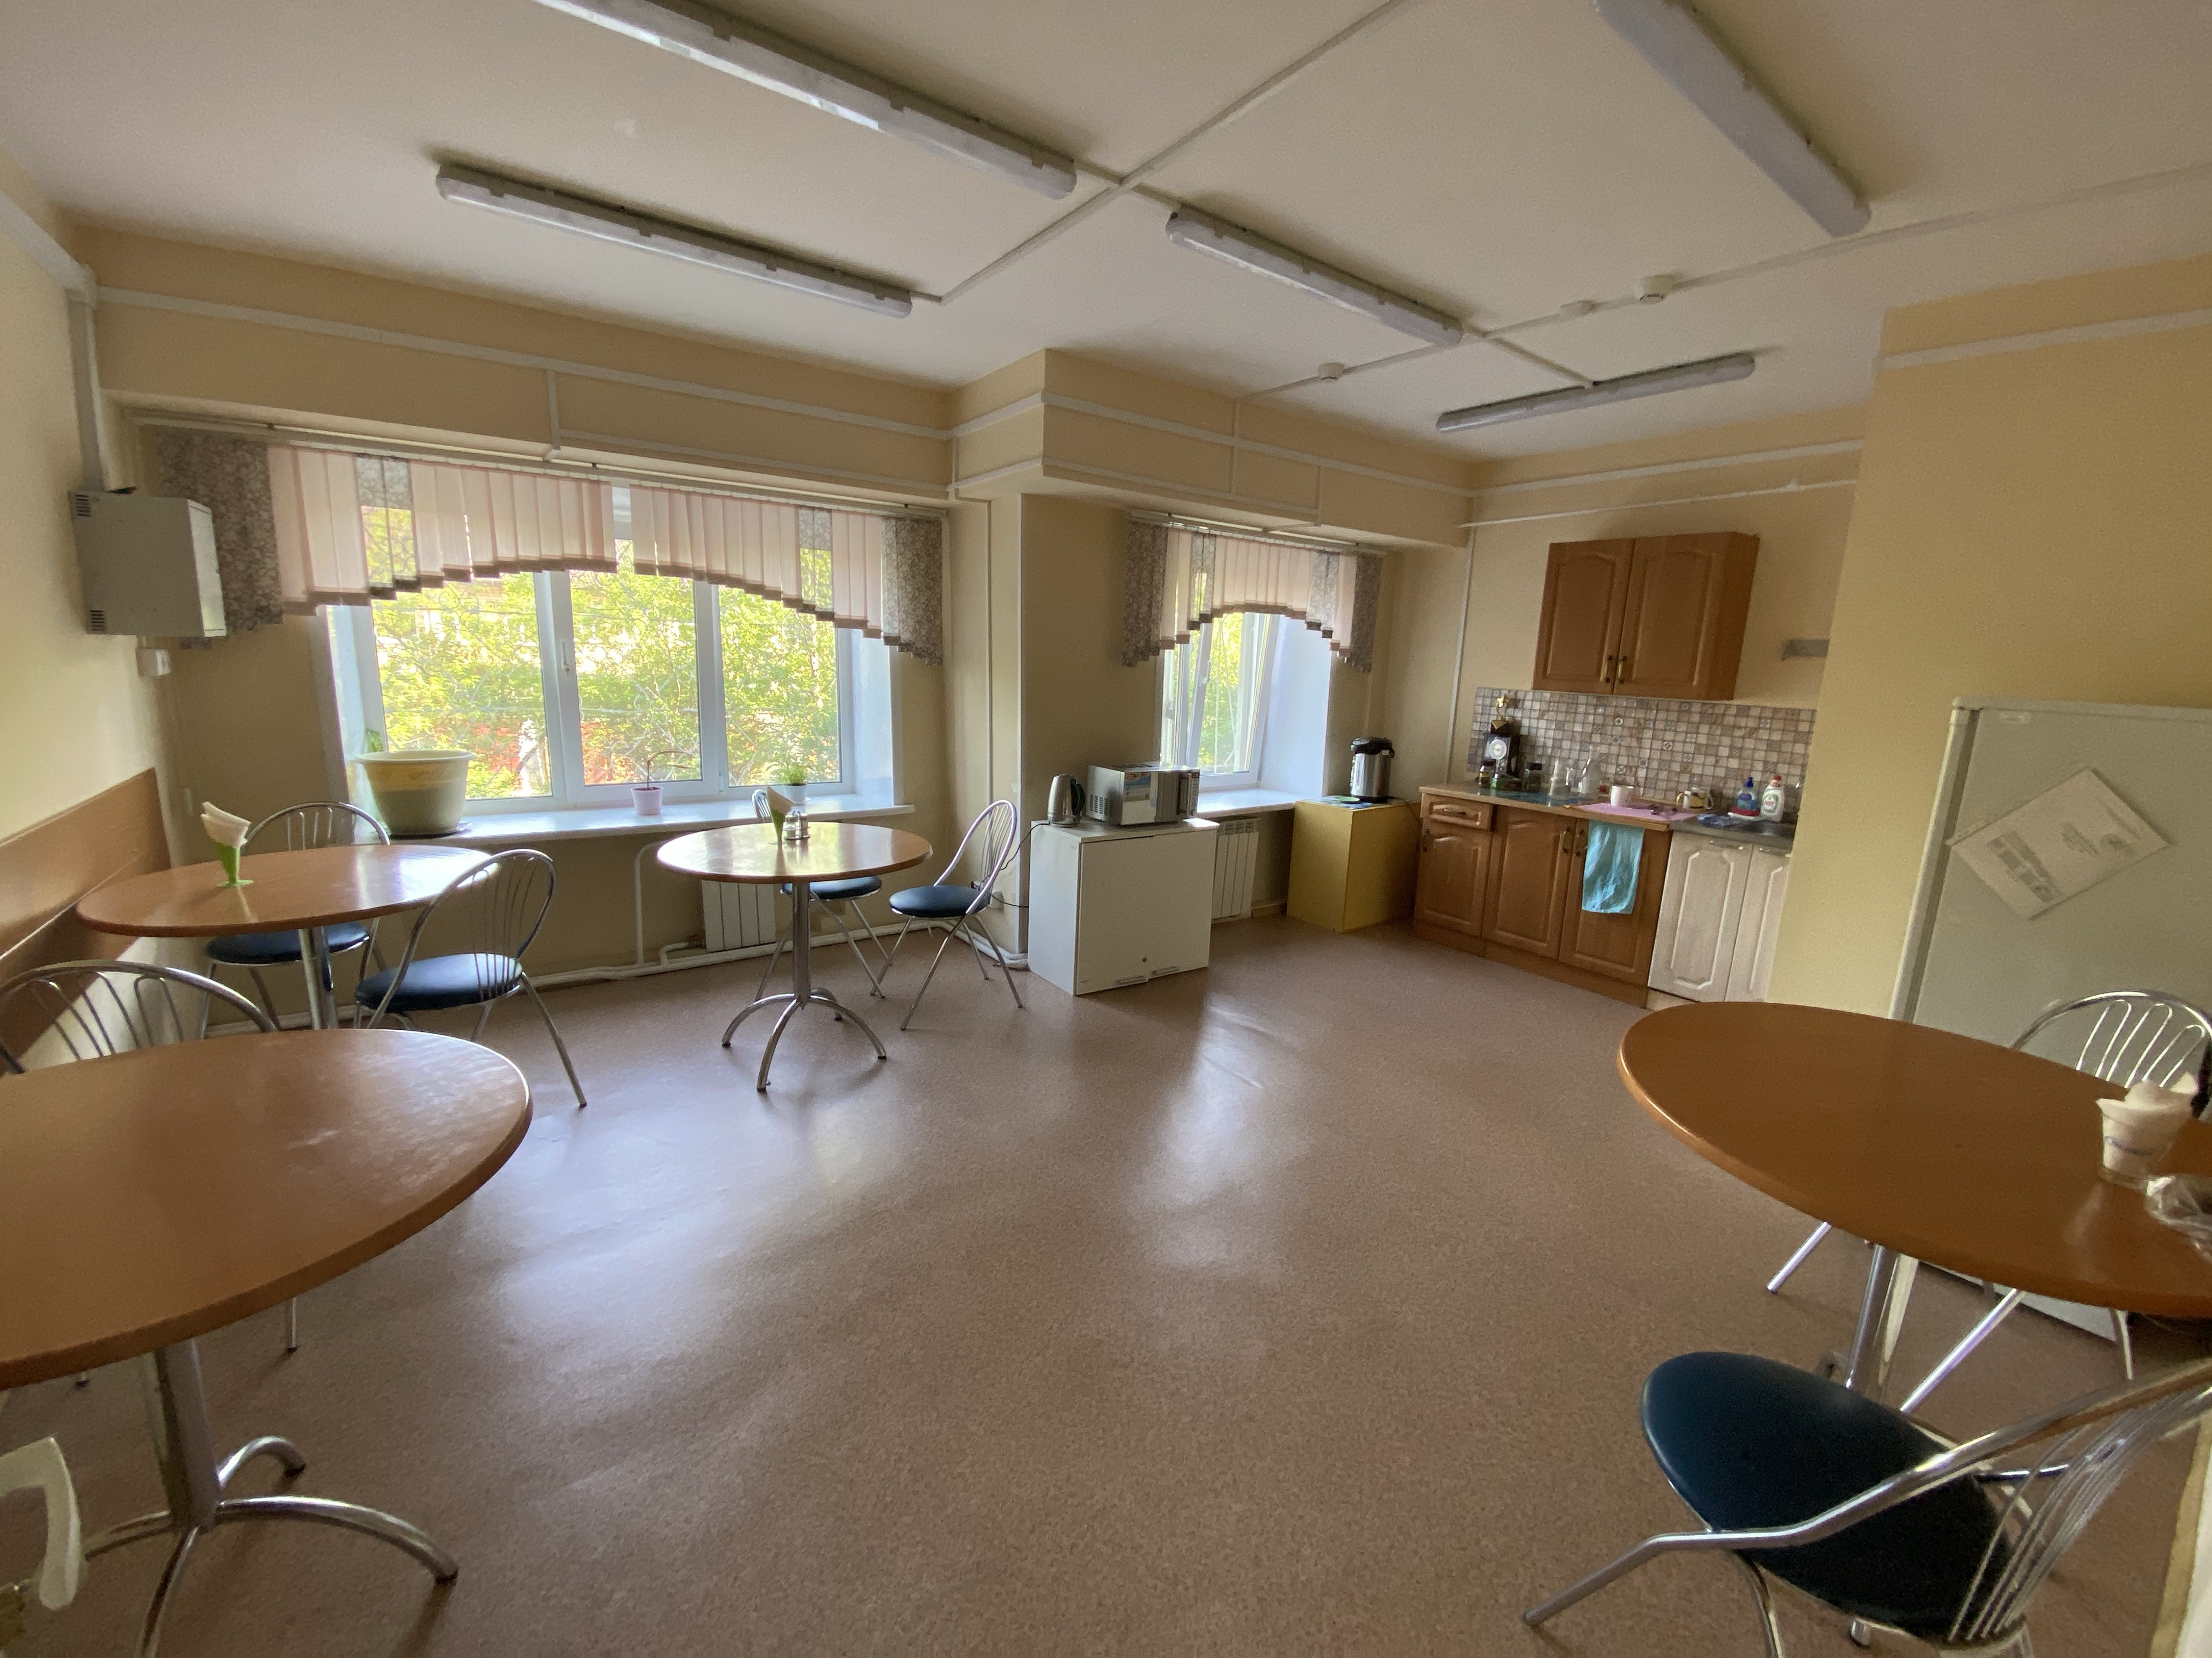
Санитарно-гигиенические требования к персоналу аптеки
В аптеке предусмотрен необходимый состав санитарно-бытовых помещений для персонала:
- гардеробные с индивидуальными шкафами на 100% списочного состава для раздельного хранения верхней, домашней и санитарной одежды;
- гардероб верхней одежды и обуви 0,08 м2 на крючок в гардеробной;
- санузлы;
- помещения для приема пищи и отдыха.

Slide 12
Руководители аптек обязаны:
заботиться о правильной расстановке специалистов и подсобного персонала
обеспечивать подготовку и переподготовку персонала по правилам личной гигиены и технике безопасности
разрабатывать и размещать правила личной гигиены, регламента уборки, правил транспортировки продукции и материалов в соответствии с ходом технологического процесса и др. с учетом особенностей аптеки
не допускать к работе сотрудников с инфекционными заболеваниями или повреждениями кожных покровов

Slide 13
Каждый сотрудник аптеки должен:
ежегодно проходить медицинское обследование и иметь санитарную книжку;
в периоды распространения острых респираторных заболеваний сотрудники аптек должны носить на лице марлевые повязки;
при входе в аптеку снять верхнюю одежду и обувь в гардеробной, вымыть и продезинфицировать руки, надеть санитарную одежду и санитарную обувь;
персонал обязан выполнять правила личной гигиены и производственной санитарии, носить санитарную одежду

Slide 14
Спасибо за внимание!

